Slide 1
石油工程学院学生工作室
安全卫生检查结果
2023.02.25

Slide 2
结果汇总
优秀工作室
序号 | 工作室 | 负责人 | 学号 | 负责人电话 | 所属系所 | 打分
1 | B429 | 李经纬 | S21020063 | 17860760270 | 油气开采研究所 | 92.33
2 | E1916 | 李果 | S20020075 | 17863978680 | 油气藏工程研究所 | 90.67
3 | E1813 | 张欢 | 1902010114 | 18330840841 | 油气藏工程研究所 | 90.67
4 | B607 | 李闪闪 | B21020021 | 17685458382 | 油气藏工程研究所 | 90.44
5 | B601 | 尚振骁 | S21020099 | 13553052562 | 油气藏工程研究所 | 89.89

Slide 3
结果汇总
序号 | 工作室 | 负责人 | 学号 | 负责人电话 | 所属系所 | 打分
6 | E1809 | 张登 | Z21020041 | 17660341179 | 油气藏工程研究所 | 89.33
7 | B605 | 赵彤彤 | Z21020103 | 17629032014 | 油气藏工程研究所 | 89.11
8 | 特B507 | 张宪法 | B20020007 | 17854227049 | 油气田化学研究所 | 89.00
9 | B417 | 李绍鹏 | S20020118 | 15945859032 | 油气开采研究所 | 88.67
10 | E2017 | 周博博 | B20020028 | 17854262646 | 油气田化学研究所 | 88.67
11 | E2125 | 董江洋 | Z21020100 | 13379323445 | 油气田化学研究所 | 88.33
12 | 特B401 | 朱跃成 | B22020050 | 17854278909 | 油气田化学研究所 | 88.00
13 | B619 | 刘栢硕 | B21020077 | 1780672034 | 油气藏工程研究所 | 87.78
14 | B335 | 林国君 | S21020019 | 15016666254 | 油气井工程研究所 | 87.67
15 | B439 | 王耀谊 | S20020124 | 17660655853 | 油气开采研究所 | 87.00
16 | B703 | 宋阳 | Z20020094 | 15161119690 | 油气藏工程研究所 | 87.00
17 | B603 | 王春起 | B22020065 | 17863973680 | 油气藏工程研究所 | 86.89
18 | B403 | 胡尊鹏 | S21020043 | 17860777072 | 油气开采研究所 | 86.78
19 | B425 | 王海洋 | S21020037 | 18668960718 | 油气开采研究所 | 86.78
20 | B525 | 葛云枝 | Z21020051 | 15621002901 | 油气开采研究所 | 86.78
21 | E2013 | 刘津铭 | S22020160 | 15124359275 | 油气田化学研究所 | 86.67
22 | B623 | 韦昌坤 | S20020047 | 18133635086 | 油气藏工程研究所 | 86.56
23 | B517 | 王翔 | 1702010817 | 17806268869 | 油气田化学研究所 | 86.44
24 | B523 | 董二坤 | Z21020101 | 15610070552 | 油气田化学研究所 | 86.33

Slide 4
结果汇总
序号 | 工作室 | 负责人 | 学号 | 负责人电话 | 所属系所 | 打分
25 | B701 | 王茂洁 | Z21020006 | 17852622683 | 船舶与海洋工程系 | 86.22
26 | B633 | 李景林 | S21020055 | 15610469192 | 油气藏工程研究所 | 86.11
27 | B323 | 马维臻 | Z20020036 | 17362241141 | 油气井工程研究所 | 86.00
28 | B707 | 申浩 | B22020001 | 17806234590 | 海洋油气与水合物研究所 | 86.00
29 | B521 | 刘一田 | S21020012 | 15135897205 | 油气田化学研究所 | 85.89
30 | B617 | 师颖 | S21020079 | 15610083681 | 油气藏工程研究所 | 85.78
31 | B721 | 王啸 | Z21020078 | 17685473818 | 海洋油气与水合物研究所 | 85.56
44 | B302 | 冯奇 | B21020007 | 18384266568 | 油气井工程研究所 | 85.33
32 | B402 | 李皓嘉 | S21020064 | 13070891573 | 油气开采研究所 | 85.11
33 | E221 | 董立圆 | Z21020035 | 15621496065 | 油气藏工程研究所 | 85.00
34 | E2020 | 杨恒 | B20020012 | 18392888204 | 油气井工程研究所 | 85.00
35 | E2107 | 臧晓宇 | B20020003 | 17864239626 | 油气田化学研究所 | 85.00
36 | 特C209 | 杨俊超 | B21020072 | 17864268756 | 油气井工程研究所 | 85.00
37 | B637 | 徐庆法 | Z21020042 | 17862109738 | 油气藏工程研究所 | 84.89
38 | E1907 | 李培含 | S21020140 | 17860758828 | 油气田化学研究所 | 84.67
39 | B727 | 王一帆 | S21020015 | 15206664495 | 油气井工程研究所 | 84.56
40 | B709 | 陈刚 | B22020005 | 18858387579 | 海洋油气与水合物研究所 | 84.33
41 | B427 | 王凯 | B20020043 | 13689288083 | 油气开采研究所 | 83.89
42 | B729 | 戴勤洋 | B21020078 | 18883398659 | 油气藏工程研究所 | 83.67

Slide 5
结果汇总
存在问题工作室
序号 | 工作室 | 负责人 | 学号 | 负责人电话 | 所属系所 | 打分 | 存在问题
45 | B315 | 张震 | S20020028 | 17669681283 | 油气井工程研究所 | 81.44 | 有烟味
46 | B705 | 王博闻 | B19020006 | 15764277875 | 海洋油气与水合物研究所 | 80.44 | 杂物多、地面脏
43 | B715 | 张家荣 | Z20020080 | 15803464855 | 油气井工程研究所 | 80.44 | 地面脏、物品乱
47 | B502 | 徐国彬 | S20020045 | 13143000071 | 油气田化学研究所 | 79.44 | 地面脏
48 | 特C217 | 杨雨萱 | 1702010804 | 18353246369 | 油气藏工程研究所 | 78.00 | 杂物堆积、地面脏

Slide 6
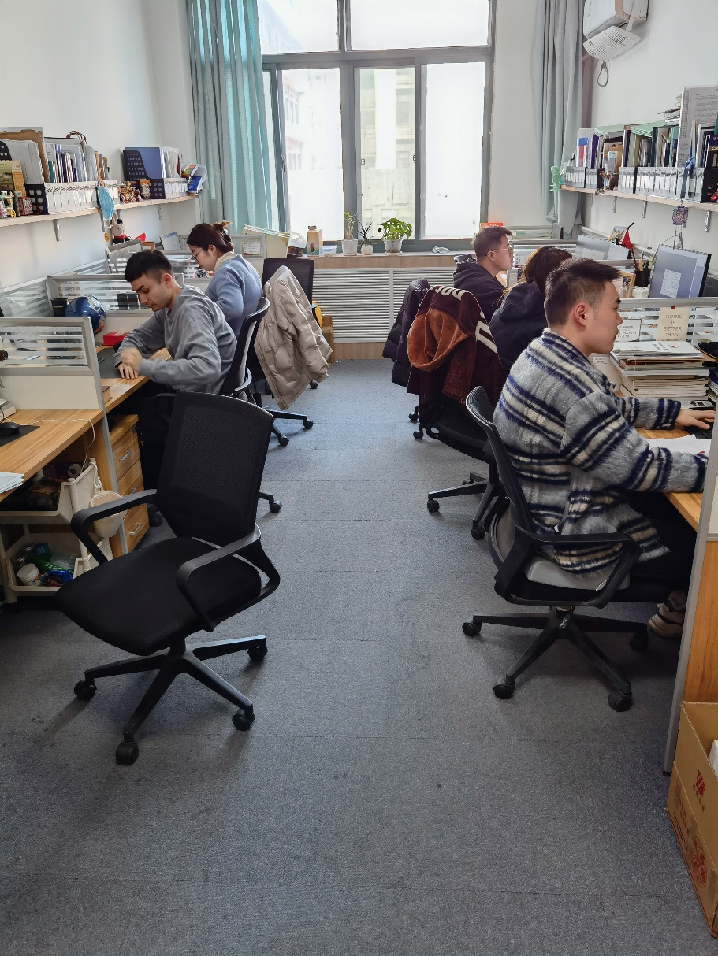
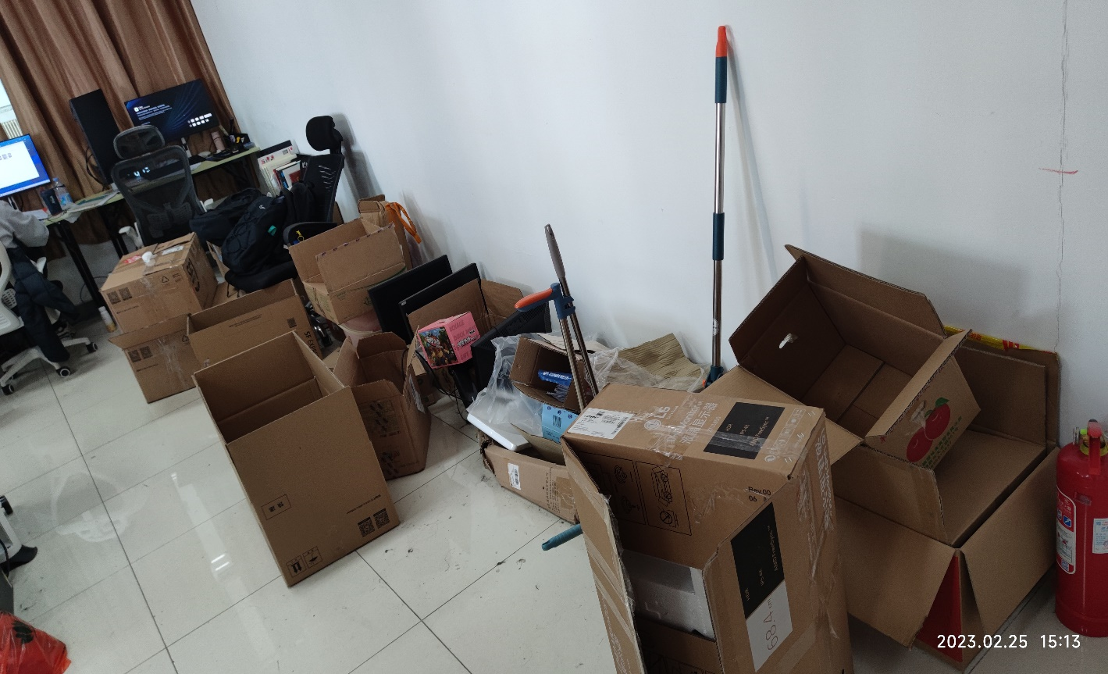
优秀工作室
工B-429 油气开采研究所
存在问题工作室
特C-217油气藏工程研究所

